Slide 1


Yazılım Mühendisliği
BANKACILIK UYGULAMALARI İÇİN GÜVENLİ YAZILIM TASARIMI İNCELEMESİ
Ahmetcan Pektaş - 2211502067
Bandırma Onyedi Eylül Üniversitesi | Bilgisayar Mühendisliği
https://github.com/PEKTASCH
https://www.linkedin.com/in/ahmetcanpektas/

Slide 2
BANKACILIK SEKTÖRÜNDE YAZILIM
Banka yazılımlarında oluşabilecek bir hatanın telafisi çok zordur. Bu nedenle yazılımın hata toleransı yoktur. Banka yazılımlarında hata toleransı olmaması gerektiğinden yazılım geliştirme süreçleri daha ağır ve hassastır.
Sektöründe yazılım metodolojilerini etkileyen iki ana faktör bulunmaktadır. Bunlar bankalar arası rekabet ve sürekli güncellenen bankacılık müfredatıdır.
Genellikle yinelemeli ve artırımlı model bir arada kullanılır.
01

Slide 3
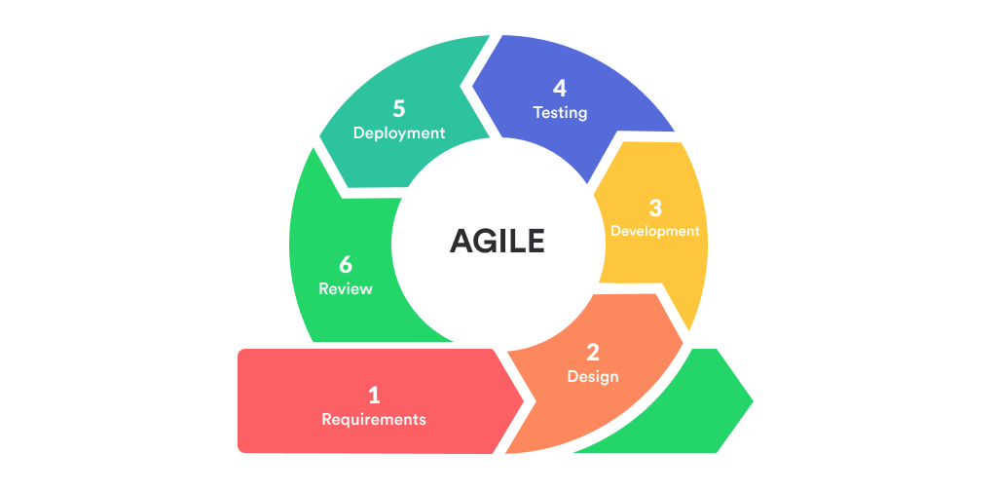

ÇEVİK MODEL
Yinelemeli (Iterative)
Daha verimli bir model
Artırımlı (Incremental)
02

Slide 4
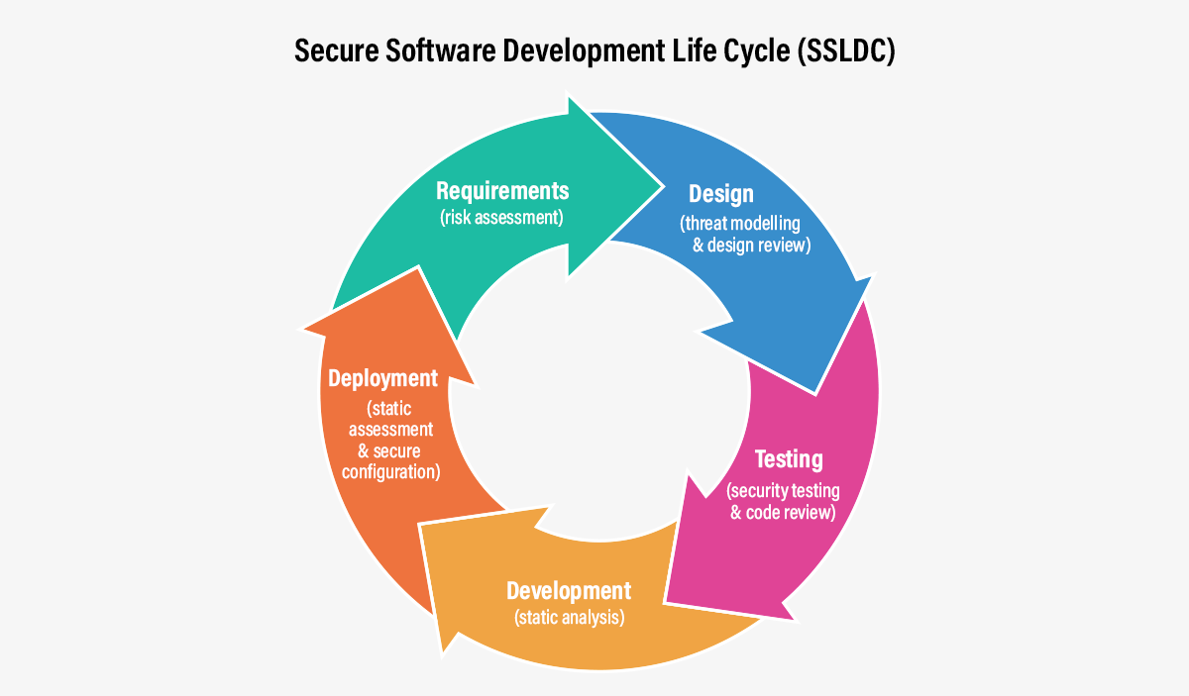
SDLC / SSDLC (GÜVENLİ YAZLIM GELİŞTİRME)
1- KVKK'ya uygun mu? Açık var mı?
2- Tehdit modellemesi yapılır,
3- Kodları gerçekten gözden geçiriliyor mu?
4- Bakım (Maintance)
Tehdit modelleme, güvenlik gereksinimleri analizi, kod incelemeleri, güvenlik testleri ve geliştiriciler için güvenlik eğitimi gibi faaliyetler de dahildir.
03

Slide 5


GİZLİLİK (CONFIDENTIALITY)
Gizlilik, kullanıcı verilerinin, ticari sırların ve hassas bilgilerin korunması prensibine dayanır. Bu prensip, yazılım tasarımında, kullanıcı verilerinin yetkisiz erişimden korunmasını sağlar.
CIA PRENSİPLERİ
BÜTÜNLÜK (INTEGRITY)
Bütünlük, bir sistemdeki bilgilerin değiştirilmediğini, bozulmadığını ve güvenilir olduğunu sağlar. Bu prensip, yazılım tasarımında, verinin her zaman bir bütün olmasını hedefler.
ERİŞİLEBİLİRLİK (AVAILABILITY)
04
Erişilebilirlik, bilgiye yetkili kullanıcıların istediği zaman erişebilmesini temsil eder. Bu prensip, yazılım tasarımında, kullanıcıların ihtiyaç duydukları bilgilere zamanında erişebilmelerini sağlar.

Slide 6
MICROSERVICE MİMARİSİ
Bankacılık uygulamalarında Microservice mimarisi kullanılır.
Büyük ve karmaşık yazılım uygulamalarını, birbirinden bağımsız ve esnek servislere bölerek geliştirmeye imkan tanıyan bir mimaridir.
Microservice mimarisinin başlangıç noktası SOA’dır. Microservice, SOA (Services Oriented Architecture) üzerine kurulmuş bir mimaridir.
Birçok sistemin uyumlu şekilde çalışmasını amaçlar.
05

Slide 7
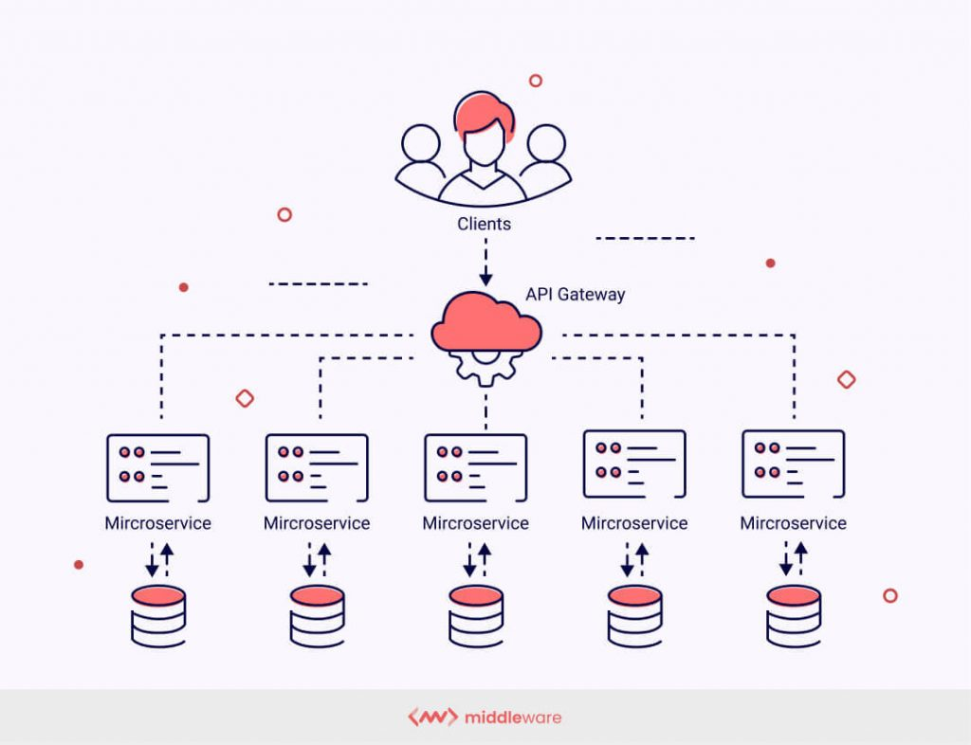
MICROSERVICE MİMARİSİ
06

Slide 8
MICROSERVICE MİMARİSİ
Bankacılık sektöründe, güvenlik büyük bir önem taşır. Mikroservis mimarisi, her hizmetin kendi güvenlik kontrollerini uygulayabileceği ve hassas verileri koruyabileceği bir yapı sağlar.
Sistemdeki sorunlar hızla tanımlanabilir ve çözülebilir.
07

Slide 9
MICROSERVICE MİMARİSİ
Microservice mimarisi, tek bir uygulama geliştirirken modüler bir yapıda her biri küçük servis olarak düşünülmesi gereken ve her bir servisinde kendi işini ve iletişimini yürütebilen, çok karmaşık olmayan ve başka servislere bağımlılığı az olan mekanizmalara sahip bir yaklaşımdır. Bu servisler kendilerinin sorumlu olduğu tek bir işe odaklı ve bağımsız çalışabilen, otomatize bir deployment mekanizmasına sahip bir yapıdadır.
Farklı programlama dillerinde geliştirilebilir ve farklı veri tabanı teknolojileri kullanılabilir.
Microserviceler, otomatize bir biçimde gerekli aşamalardan geçerek (Unit Tests, Integration Tests, Sonarqube (Kod analiz aracı), Automation Tests) deploy edilmelidir. Her bir servis bağımsız olarak geliştirilebilmeli, test edilebilmeli, deploy edilebilmelidir. Böylece uygulamanın kalitesi ve esnekliği artar.
08

Slide 10
BANKACILIK UYGULAMALARINDA GÜVENLİ YAZILIM TASARIMI
Tehdit modelleme; bir sistemin mimarisini, veri akışını ve potansiyel zayıflıklarını sistematik olarak analiz ederek ekiplerin güvenlik önlemlerini etkili bir şekilde tasarlamasına ve uygulamasına olanak tanır.
Varlık Tanımlaması: Müşteri bilgileri, finans verileri, kimlik bilgileri, sistem altyapısı
Tehdit Tanımlaması: Veri sızıntıları, kötü niyetli yazılımlar, hizmet reddi saldırıları (DDoS)
Zaafiyet Tanımlaması: Zayıf kimlik doğrulama yöntemleri ve güvenlik politikalarının ihlalleri gibi unsurları içerebilir. Sistemde oluşabilecek potansiyel güvenlik açıkları belirlenir.
09

Slide 11
BANKACILIK UYGULAMALARINDA GÜVENLİ YAZILIM TASARIMI
Risk Değerlendirmesi: Her tehditin ve zaafiyetin risk düzeyi belirlenir.
Kontrollerin Tanımlanması: Riskleri azaltmak için gerekli güvenlik kontrolleri tanımlanır. (Authentication işlemleri)
İzleme ve Uygulama: Belirlenen kontrollerin uygulanması ve etkinliğinin düzenli olarak izlenmesi gerekmektedir.
Sürekli İyileştirme: Tehdit modelleme süreci sürekli olarak gözden geçirilmeli ve iyileştirilmelidir.
10

Slide 12
BANKACILIK UYGULAMALARINDA GÜVENLİ YAZILIM TASARIMI
Bankacılık uygulamalarındaki güvenli yazılım tasarımını incelemek, bankacılık sektöründeki benzersiz zorlukların ve gereksinimlerin derinlemesine anlaşılmasını gerektirir.
Mevzuata Uygunluk : Geliştirilecek ürün ile ilgili bir risk değerlendirilmesi yaparak bir risk profili oluşturulur. Güvenlik risklerini ölçerken, uluslararası alanda kabul görülmüş HIPAA ve SOX gibi bazı yetkin kaynaklardaki güvenlik yönergeleri göz önüne alınmalıdır. Bu kaynaklarda, ürünün geliştirildiği iş alanıyla ilgili özel ek gereksinimler yer alır.
GDPR, PCI, DSS, SOX gibi standartlara uygun olmalı
Güvenli yazılım tasarımı, bu uyumluluk gereksinimlerini karşılamak ve verinin gizliliğini, güvenliğini ve bütünlüğünü sağlamak için kontrolleri içermelidir.
11

Slide 13
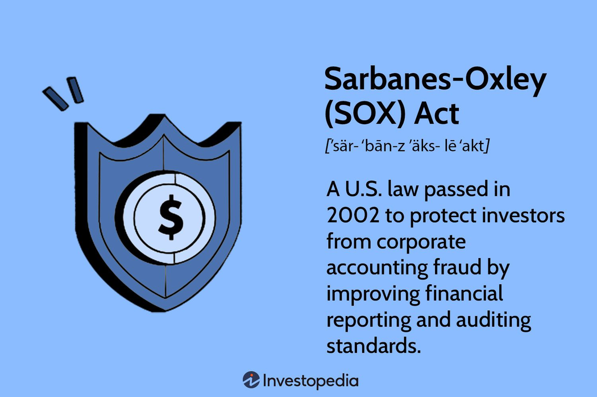
BANKACILIK UYGULAMALARINDA GÜVENLİ YAZILIM TASARIMI
Finansal raporlama ve denetim standartlarını iyileştirerek yatırımcıları kurumsal muhasebe dolandırıcılığından korumak için 2002 yılında kabul edilen bir ABD yasası.
12

Slide 14
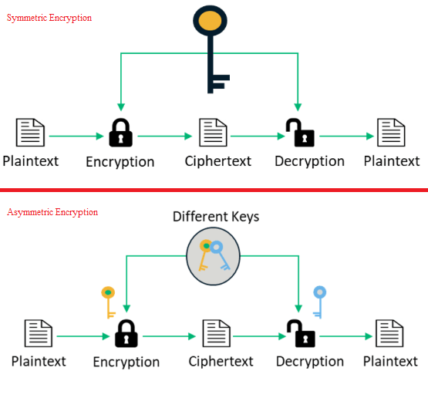
BANKACILIK UYGULAMALARINDA GÜVENLİ YAZILIM TASARIMI
Veri Şifreleme ve Koruma : Şifreleme, müşteri bilgileri, finansal işlemler ve kimlik doğrulama bilgileri gibi hassas verileri korumak için gereklidir. Güçlü şifreleme algoritmaları kullanılır.
13

Slide 15
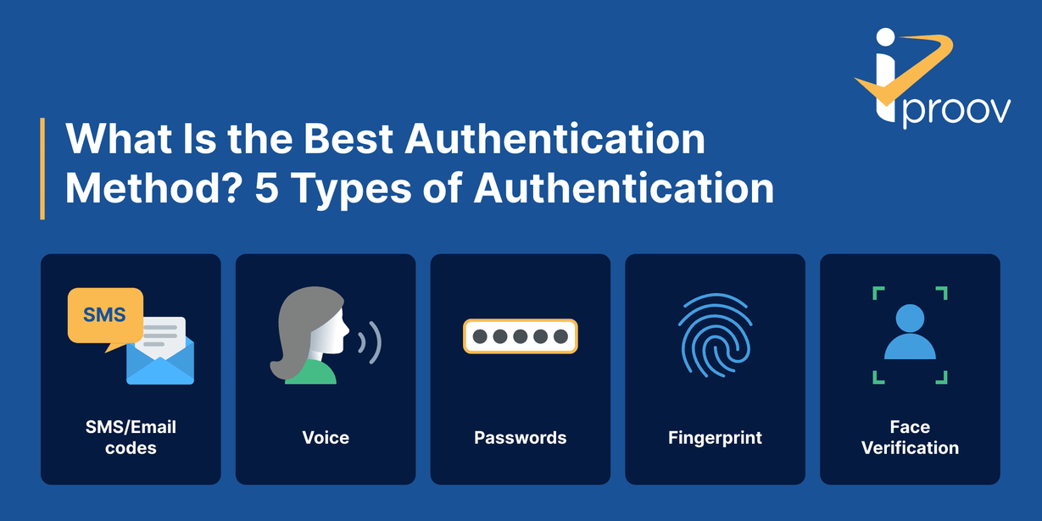
BANKACILIK UYGULAMALARINDA GÜVENLİ YAZILIM TASARIMI
Kimlik Doğrulama ve Yetkilendirme : Uygulamalara erişen kullanıcıların kimliklerini doğrulamak için çok faktörlü kimlik doğrulama (MFA) , güçlü biyometrik doğrulama, rol tabanlı erişim kontrolü (RBAC) mekanizmaları uygulanır.
14

Slide 16
BANKACILIK UYGULAMALARINDA GÜVENLİ YAZILIM TASARIMI
Güvenli İletişim : İstemciler ve sunucular arasında iletilen verileri şifrelemek için güvenli iletişim protokolleri kullanılır. (HTTPS/TLS)
Giriş Doğrulaması ve Çıkış Kodlaması : Giriş doğrulaması ve çıkış kodlaması, SQL ekleme, siteler arası komut dosyası oluşturma (XSS: Cross-Site Scripting) ve arabellek taşmaları gibi yaygın güvenlik açıklarını önlemek açısından kritik öneme sahiptir. Uygulamadaki güvenlik açıklarından yararlanmak için kullanılabilecek kötü amaçlı içerik içermediğinden emin olmak için tüm kullanıcı girdileri doğrulanmalı ve temizlenmelidir.
15

Slide 17
BANKACILIK UYGULAMALARINDA GÜVENLİ YAZILIM TASARIMI
Güvenli Kodlama Uygulamaları : Güvenli olmayan işlevlerin ve kütüphanelerin kullanımından kaçınılır.
Oturum Yönetimi : Oturumla ilgili güvenlik açıklarını azaltmak için oturum belirteci rotasyonu, oturumun sona ermesi ve güvenli oturum depolama gibi teknikler kullanılır. Kullanıcının gizliliği ve bütünlüğü sağlanır.
Denetim ve Günlük Kaydı : Tüm kullanıcı etkinliklerinin, sistem olaylarının ve güvenlikle ilgili eylemlerin kaydedilmesi için kapsamlı denetim ve günlüğe kaydetme mekanizmaları uygulanmalıdır. Bu veriler, güvenlik olaylarının tespit edilmesi ve araştırılması esnasında kullanılabilir olmalı.
16

Slide 18

BANKACILIK UYGULAMALARINDA GÜVENLİ YAZILIM TASARIMI
Üçüncü Taraf Risk Yönetimi : Uygulamalarda kullanılan API’ler, kitaplıklar ve bulut sağlayıcıları gibi üçüncü taraf bileşenlere ve hizmetlere dayanır. Bu üçüncü taraflarla ilişkili güvenlik risklerinin değerlendirilmesi, yönetilmesi ve bunlara göre tasarım yapılması önemlidir.
17

Slide 19
KAYNAK
https://laccart.medium.com/g%C3%BCvenli-yaz%C4%B1l%C4%B1m-geli%C5%9Ftirme-c9f75d12a46f
https://cahitcengizhan.com/banka-yazilimlari-ve-guvenligi/
https://www.linkedin.com/learning/csslp-cert-prep-3-secure-software-design/traditional-security-architectures?resume=false
www.mirlabs.net/jias/index.html
https://gokhana.medium.com/microservice-mimarisi-nedir-microservice-mimarisine-giri%C5%9F-948e30cf65b1
https://www.hosting.com.tr/blog/mikroservis-mimarisi/
https://www.linkedin.com/pulse/tehdit-modelleme-ara%C3%A7lar%C4%B1-murat-demircioglu-phd-cd0zc/
ChatGPT
“Başlamak için mükemmel olmak zorunda değilsin ama mükemmel olmak için başlamak zorundasın.”

